Slide 1
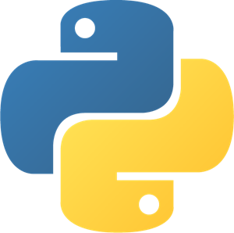
Python marathon
Lesson 1 - Intro

Slide 2
Python marathon (27.07 - 07.08)
10 lectii
Teme pentru acasa
Start 18.30
Durata 2 ore

Slide 3
Linkuri pentru curs
Materiale utile: https://bit.ly/3f26ybV
Canal telegram: https://t.me/joinchat/E2RiZFLTeoPpRuSy7_VUbw
Chestionar: https://forms.gle/EdLiJrjHBakiAon26

Slide 4





Python marathon (27.07 - 07.08)
Introducere
Sintaxa de baza
Loops, conditional statements
Functions, modules
Classes, objects
Flask
NumPy, Pandas
Jupyter

Slide 5
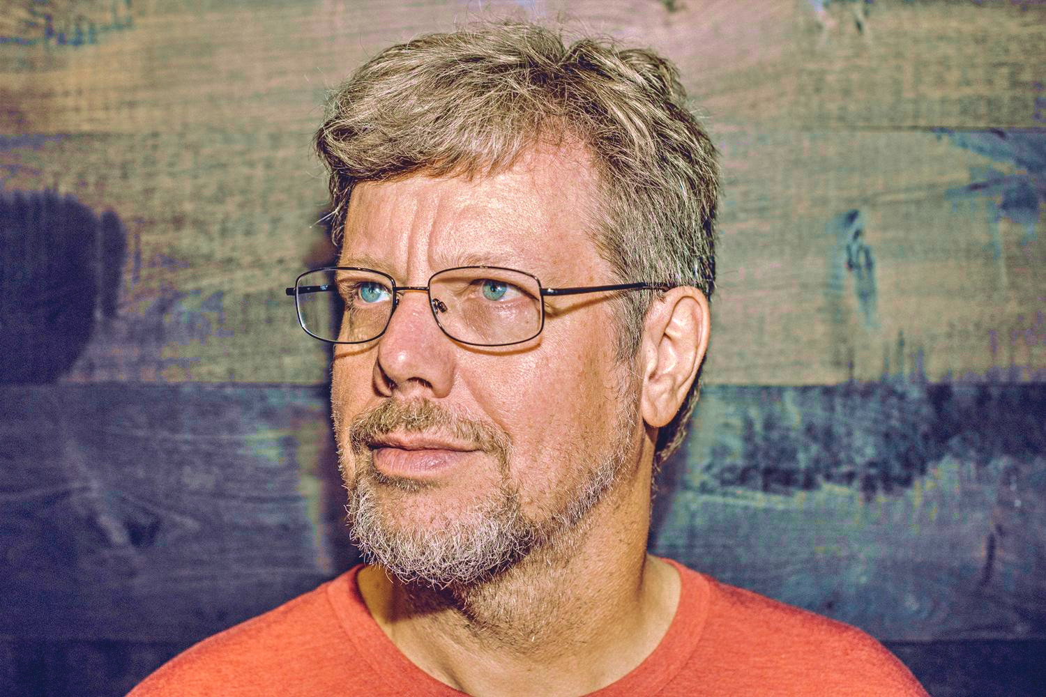
Despre python
Creat de Guido van Rossum
Prima versiune apare în 1991
Limbaj interpretat si high level
Denumirea provine de la “Monty Python's Flying Circus”

Slide 6
Istoria limbajului Python
Prima versiune apare în 1991
Python 2 în 2000
Django 2003
Python 3 (Python 3000) apare in 2008
NumPy 2006 / Pandas 2008
TensorFlow 2015
2020 se oprește dezvoltarea și suport pentru Python 2

Slide 7
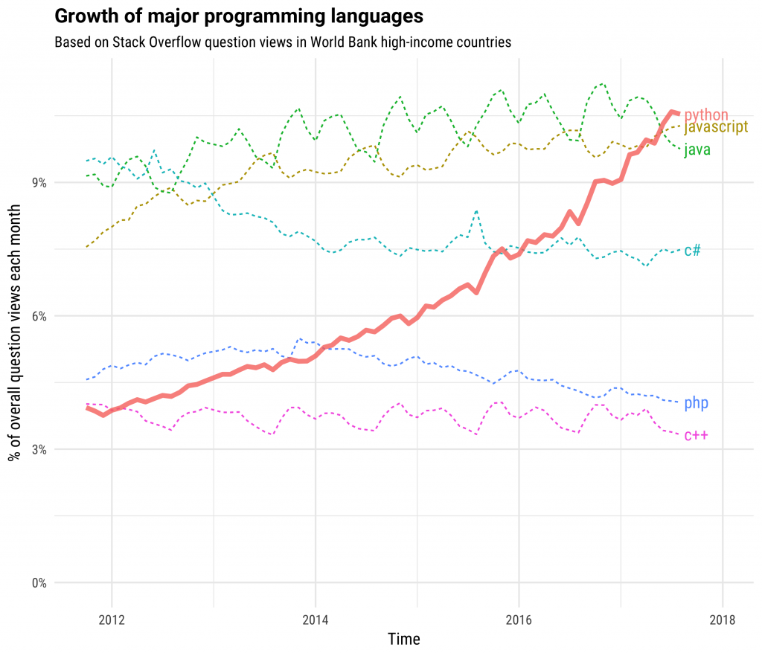
Evolutia limbajului Python

Slide 8








Companii care folosesc Python

Slide 9



Web developement

Slide 10



DevOps

Slide 11


QA automation

Slide 12





Data Science / Machine learning

Slide 13
Despre python
Strong type
Dynamic language
Interpreted

Slide 14
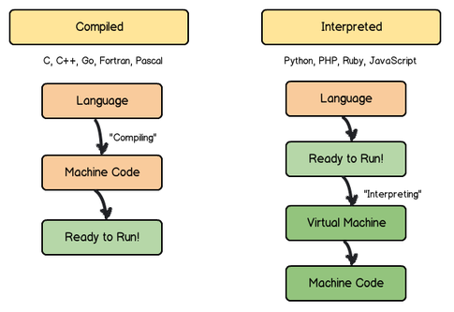
Compiled vs Interped

Slide 15
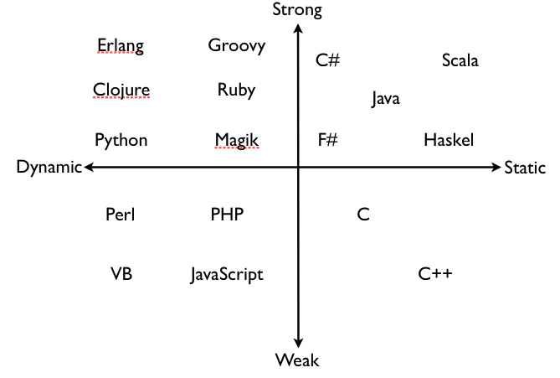
Dynamic / Static / Strong / Weak

Slide 16





IDE
Pycharm Vs code Sublime Atom Vim

Slide 17
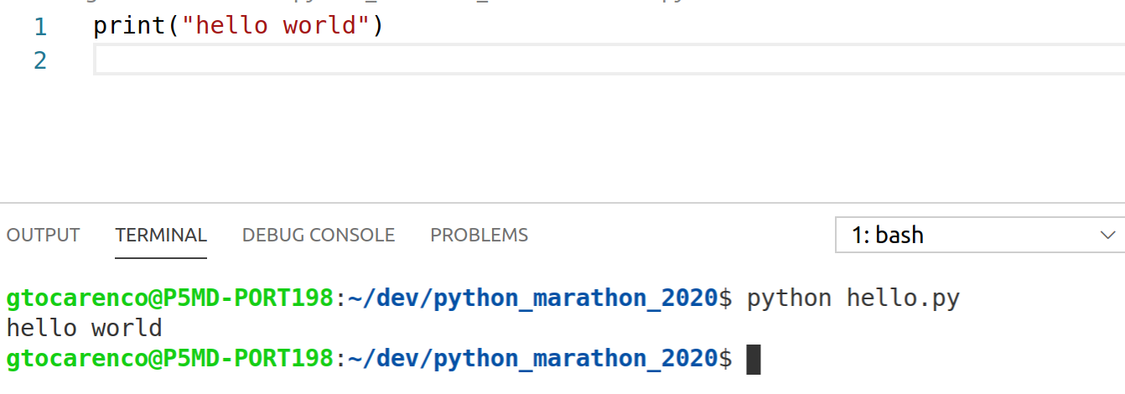
First program in python

Slide 18
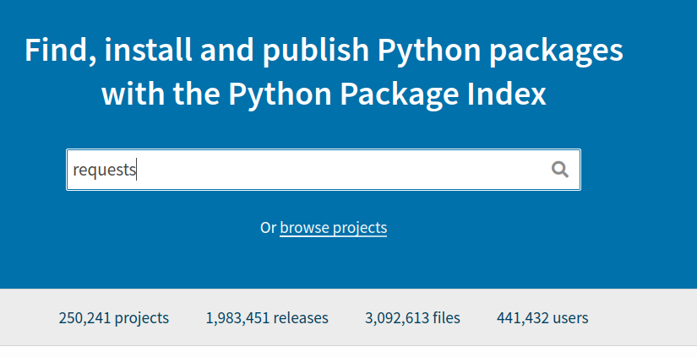
PIP

Slide 19
PIP
pip install requests
pip freeze

Slide 20
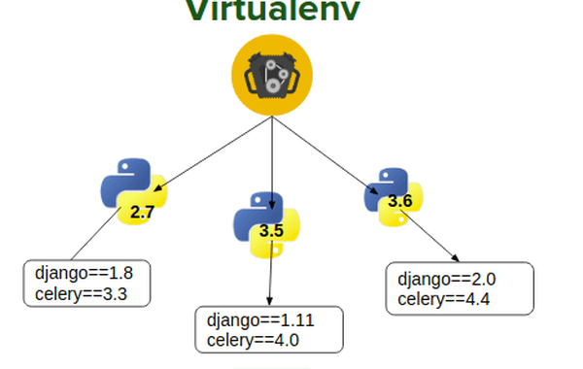
Virtualenv

Slide 21
Virtualenv
virtualenv venv --python=python3
source venv/bin/activate (Mac / Ubuntu)
venv\Scripts\activate (Windows)
pip freeze
pip install requests
deactivate (dezactivare de enviroment)

Slide 22
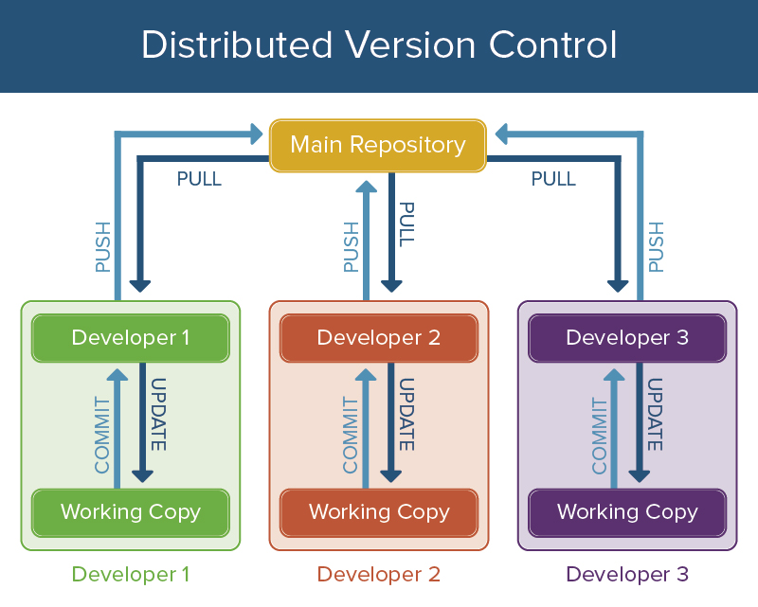
Git & Github

Slide 23
Homework
Instalați ultima versiune de python
Instalați un editor de text (VS code, Sublime)
Creați un mediu virtual pentru proiect ()
Creați un program python care sa afișeze numele pe ecran
Creați un cont github
Instalați git
Inițializați proiectul git local
Creați un fișier .gitignore și adăugați mediul virtual în el
Adăugați schimbările în proiectul git local
Încărcați codul primului program pe GitHub

